Slide 1


瓶盖识别视觉方案（2D）
►
VISION PLAN

Slide 2
目录：
一．项目描述
二．项目验证
三．配置清单
四．逻辑流程
五. 评估结果&注意事项
六．售后服务说明

Slide 3

一．
项目描述
●产品名称：瓶盖
●识别内容：喷码有无
●产品材质：塑料
●产品颜色：白色
●检测区域(mm*mm)：35.0 * 35.0
●最小识别特征大小(mm)：1
●最大工作距离(mm)：500
●最小工作距离(mm)：100
●来料方式：传送带
●识别节拍(pcs/min)：85
●识别时产品运动速度(m/s)：0.2
●工作距离(mm)：143
方案布局图

Slide 4

二．
项目验证
参数名称 | 参数值
智能相机型号 | MV-SC6016C-00C-NNN/V2
智能相机类型 | 智能相机
相机接口类型 | Gigabit Ethernet(1000Mbit/s)
相机像素 | 1408 * 1024
镜头型号 | MT1228X
镜头品牌 | dahua
镜头焦距 | 12mm
镜头接口 | C
A(工作距离) = 143mm, B(视野宽度) = 42mm, C(视野长度) = 58mm
视野图

Slide 5
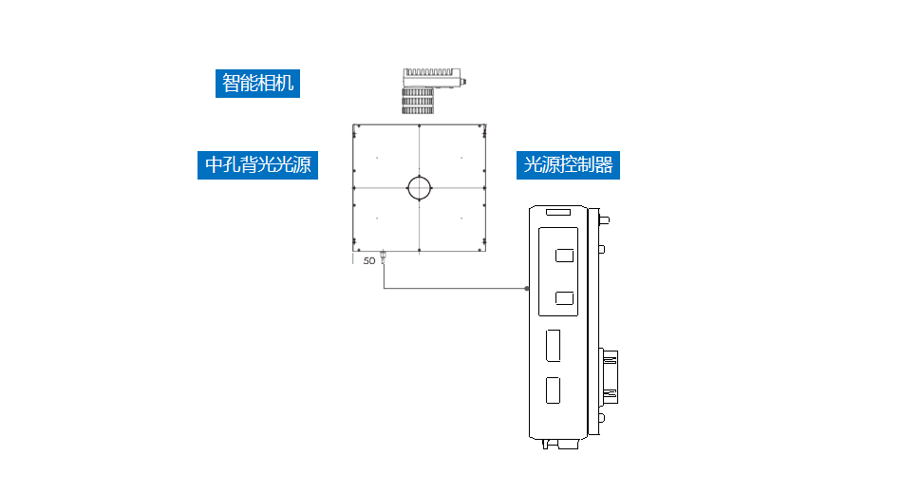
三．
配置清单
系统构成

Slide 6

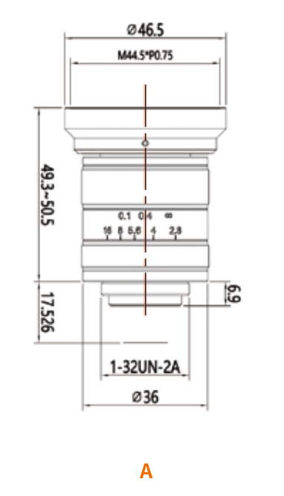
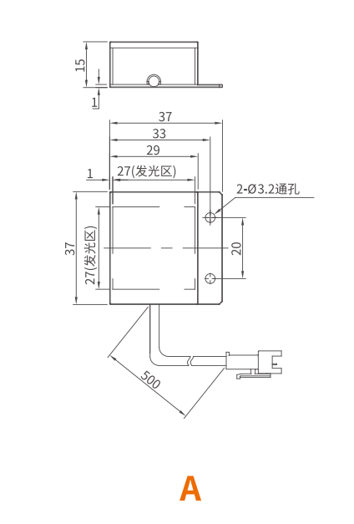
三．
配置清单
尺寸图
相机尺寸图
光源尺寸图
镜头尺寸图

Slide 7
三．
配置清单
序号 | 名称 | 型号 | 单位 | 数量 | 厂家
1 | 智能相机 | MV-SC6016C-00C-NNN/V2 | 台 | 1 | hikvision
2 | 镜头 | MT1228X | 个 | 1 | dahua
3 | 光源 | PFM-DM2727W/R/G/B | 个 | 1 | dahua
4 | 工控机 | - | 台 | 1 | -
5 | 显示器 | - | 台 | 1 | -
6 | 软件 | SCMVS | 套 | 1 | hikvision

Slide 8
四．
逻辑流程
# 逻辑流程
## 图像采集
- **相机参数设置**
配置相机分辨率与帧率以满足85 pcs/min的节拍要求，确保在0.2 m/s传送带速度下捕捉清晰图像。
设置触发模式为外部触发（与传送带同步），避免图像模糊。
- **光源控制**
使用高亮度背光或环形光源，增强白色瓶盖表面喷码的对比度，确保最小1 mm特征可识别。
---
## 预处理
- **图像增强**
应用亮度均值工具调整图像整体亮度，确保喷码区域灰度值稳定。
使用对比度测量工具提升喷码与背景的对比度，降低环境光干扰。
- **ROI区域定义**
在35×35 mm检测区域内绘制矩形ROI，覆盖喷码可能出现的区域。
---
## 喷码有无检测
- **模板匹配配置**
通过图案有无工具设置模板区域，导入标准喷码图像作为基准模板。
开启独立位置修正功能（自动订阅基准图的位置修正），补偿传送带运动导致的偏移。
- **灵敏度调整**
选择自动模式，设置相似度阈值（最小得分）为0.85，确保仅匹配高精度喷码。
配置极性为“不考虑极性”，适应不同光照条件下的喷码颜色变化。
- **结果判断**
设置检测条件为“存在OK”，若检测到喷码则判定为合格（OK），否则为不合格（NG）。
---
## 结果处理
- **输出配置**
将检测结果（OK/NG）通过数字量输出接口反馈至PLC，控制分拣装置动作。
记录每次检测的详细结果（包括得分、位置坐标）至设备日志。

Slide 9
四．
逻辑流程
---
## 通信处理
- **Modbus通信**
配置Modbus TCP协议，将检测结果实时上传至MES系统，地址映射为预设寄存器。
- **TCP客户端**
建立与上位机的TCP连接，发送结构化数据（含时间戳、产品ID、检测状态）。
---
## 统计处理
- **缺陷统计**
按小时/班次统计NG率，生成趋势图并触发阈值报警（如NG率>5%时通知维护）。
- **数据导出**
定期导出检测日志至CSV文件，供质量分析系统进一步处理。

Slide 10
五．
评估结果&注意事项
05 评估结果 & 注意事项
现场环境
相机安装
物料一致性
风险点：环境光照不稳定可能影响喷码识别对比度。
解决方案：采用高亮度背光源并设置固定照明模式，减少环境光干扰。
风险点：相机安装角度偏差可能导致ROI区域偏移。
解决方案：使用激光定位辅助安装，确保相机与瓶盖垂直对准。
风险点：不同批次瓶盖表面反光差异可能影响检测稳定性。
解决方案：在软件中启用自适应对比度调整功能，提升对材质变化的容忍度。

Slide 11
六．售后服务说明
该设备上线后使用初期，我们会派专人进行全程跟踪：
处理解决可能发生的设备异常；
对现场人员进行培训指导。
设备交付后：售后服务一年。
若客户提出设备升级需求，我们会及时为您提供升级新方案。
联系我们：
邮箱：image@ytzrtx.com
电话：0535-2162897
地址：烟台致瑞图像技术有限公司

Slide 12
THANKS

